Slide 1
ТЕМА №17
Изрязване

Slide 2
Съдържание
Тема 17: Изрязване
Полупространства
Задни повърхнини
Скрити линии

Slide 3
Полупространства

Slide 4
Изрязване
Изрязване
Процес на премахване на примитиви или части от примитиви, които са във видимата част на сцената
Различно от отсичането, което е премахване на нещата извън видимата част от сцената

Slide 5
Методи за изрязване
Основни методи
Изрязване чрез полупространства с равнини
(на англ. clipping planes)
Изрязване на стени
(на англ. face culling)
Изрязване на скрити линии
(на англ. hidden line removing)

Slide 6
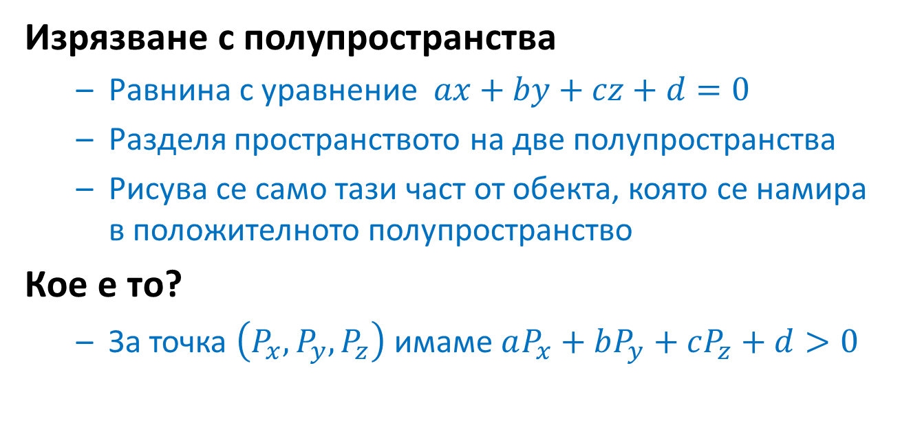
Полупространства
Изрязване с полупространства
Равнина с уравнение $ax+by+cz+d=0$
Разделя пространството на две полупространства
Рисува се само тази част от обекта, която се намира в положителното полупространство
Кое е то?
За точка $\left(P_{x},P_{y},P_{z}\right)$ имаме $aP_{x}+bP_{y}+cP_{z}+d>0$

Slide 7
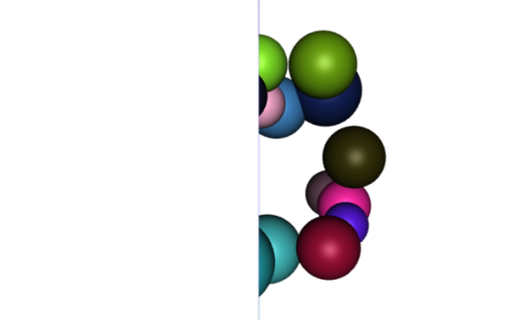

Пример
Изрязване по равнината $YZ$, т.е. $x=0$
Едната половина $+1x+0y+0z+0$
Другата половина $−1x+0y+0z+0$

Slide 8
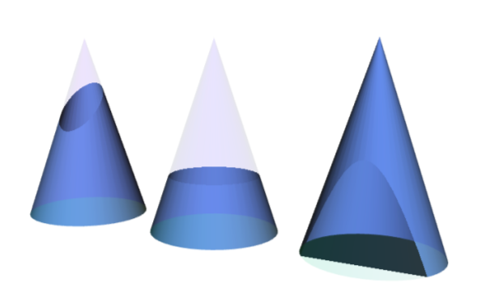

Отместена равнина т.е. $x=d$
Опитайте се да разберете кои от тези четири варианта са$: ±1x+0y+0z±d$

Slide 9
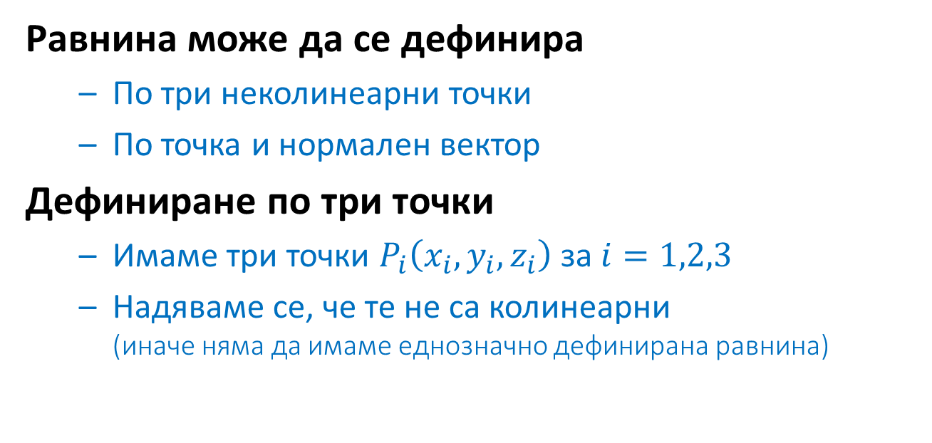
Произволна равнина
Равнина може да се дефинира
По три неколинеарни точки
По точка и нормален вектор
Дефиниране по три точки
Имаме три точки $P_{i}\left(x_{i},y_{i},z_{i}\right)$ за $i=1,2,3$
Надяваме се, че те не са колинеарни
(иначе няма да имаме еднозначно дефинирана равнина)

Slide 10
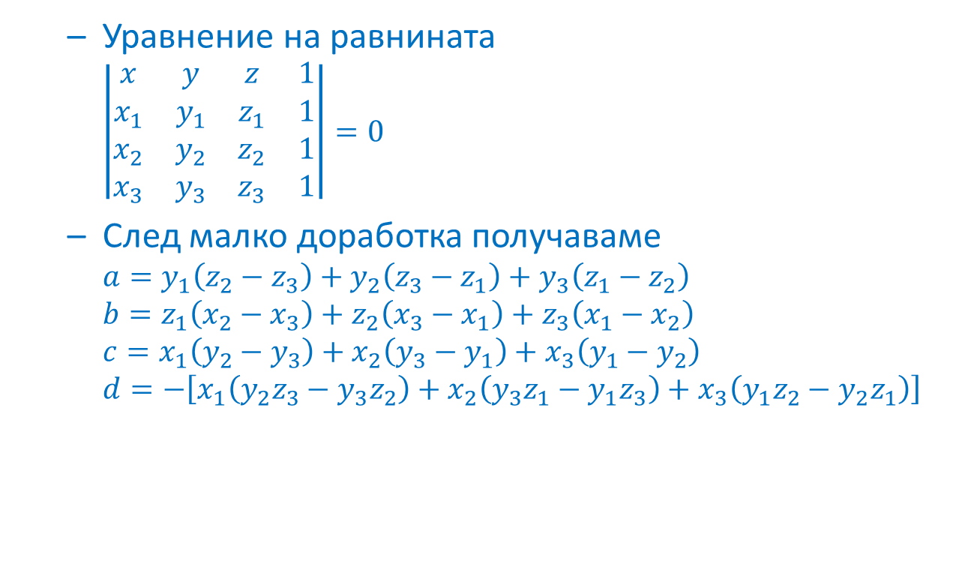
Уравнение на равнината
$$\left|\begin{matrix}x & y & z & 1 \\ x_{1} & y_{1} & z_{1} & 1 \\ x_{2} & y_{2} & z_{2} & 1 \\ x_{3} & y_{3} & z_{3} & 1\end{matrix}\right|=0$$
След малко доработка получаваме
$$a=y_{1}\left(z_{2}−z_{3}\right)+y_{2}\left(z_{3}−z_{1}\right)+y_{3}\left(z_{1}−z_{2}\right)$$
$$b=z_{1}\left(x_{2}−x_{3}\right)+z_{2}\left(x_{3}−x_{1}\right)+z_{3}\left(x_{1}−x_{2}\right)$$
$$c=x_{1}\left(y_{2}−y_{3}\right)+x_{2}\left(y_{3}−y_{1}\right)+x_{3}\left(y_{1}−y_{2}\right)$$
$$d=−\left[x_{1}\left(y_{2}z_{3}−y_{3}z_{2}\right)+x_{2}\left(y_{3}z_{1}−y_{1}z_{3}\right)+x_{3}\left(y_{1}z_{2}−y_{2}z_{1}\right)\right]$$

Slide 11
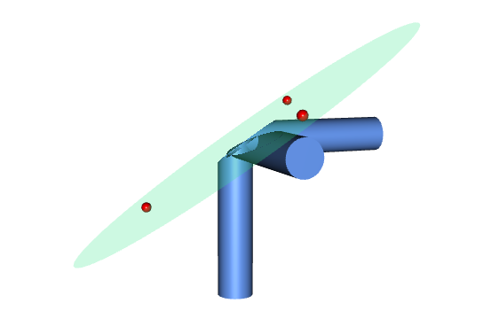
Методът е удобен, ако знаем трите точки, но не е много интуитивен
Да проверим

Slide 12
Нормален вектор
Равнина може да се дефинира
Точка + нормален вектор
Силно интуитивна представа: ако хванем вектора като ръчка, можем да въртим равнината
Ако местим точката – местим и равнината
Дали е по-лесен и математически?

Slide 13



Ако $\vec{n}$ е нормалния вектор, а $(x,y,z)$ е точка от равнината, то: $\vec{n}·\left(A−P\right)=0$
$$⟹n_{x}\left(x−p_{x}\right)+n_{y}\left(y−p_{y}\right)+n_{z}\left(z−p_{z}\right)=0$$
$$⟹\underset{a}{\underbrace{n_{x}}}x+\underset{b}{\underbrace{n_{y}}}y+\underset{c}{\underbrace{n_{z}}}z\underset{d}{\underbrace{−n_{x}p_{x}−n_{y}p_{y}−n_{z}p_{z}}}=0$$
Т.е. нормалният вектор определя 3/4 от уравнението на изрязващата равнината последната ѝ четвъртина се получава от разстоянието D
$$D=\frac{d}{\sqrt{a^{2}+b^{2}+c^{2}}}$$
$$\vec{n}$$
$$π/2$$
P
D
A(x,y,z)

Slide 14
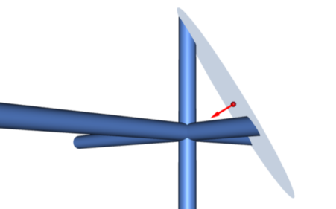
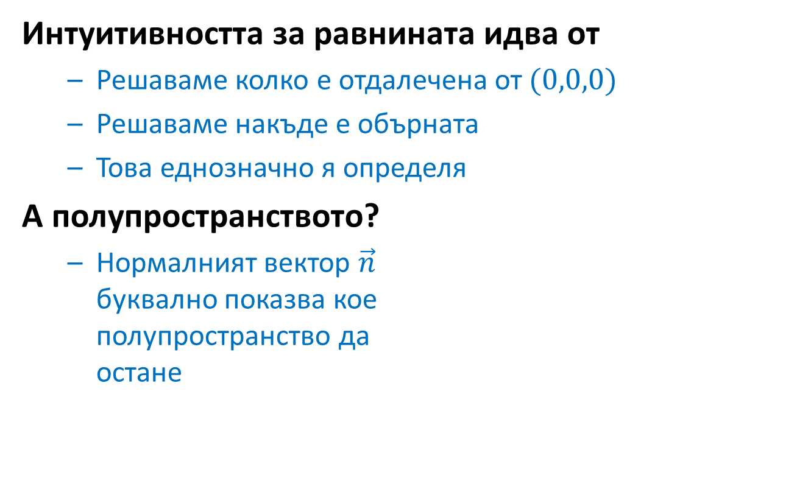
Интуитивността за равнината идва от
Решаваме колко е отдалечена от $(0,0,0)$
Решаваме накъде е обърната
Това еднозначно я определя
А полупространството?
Нормалният вектор $\vec{n}$ буквално показва кое полупространство да остане

Slide 15
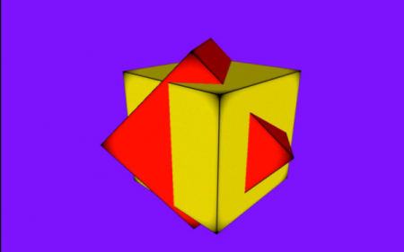
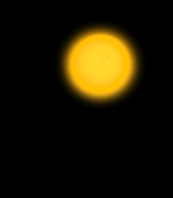
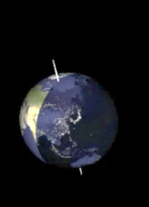
Примери
Примери с изрязващи равнини
Куб през куб
Ден и нощ
“A cube through a cube of the same size”
http://youtu.be/D-W2QMSXSG4
“Day and Night”
http://youtu.be/LCLw1s5oD8w

Slide 16
Изрязване на стени

Slide 17
Изрязване на стени
Характеристики
Изрязване на цели стени от графичен обект
Изрязване на стени от мрежата му
Две доста различни цели
Премахване на задни стени
Рисуване с прозрачности

Slide 18
Цел 1
Премахване на задни стени
Повечето обекти са плътни и непрозрачни
Няма смисъл да се отделят ресурси за растеризиране на задните стени – те не се виждат
Приложимо при липса на отражения, сенки и т.н.

Slide 19




Намиране на задни стени
Знак на скаларно произведение
От нормалния им вектор
И гледната точка
–
+
+
+
$$<π/2$$
$$<π/2$$
$$>π/2$$
$$>π/2$$
–
–
–
+
–
+
+
+
+
+
–
–
+
–
–
–

Slide 20
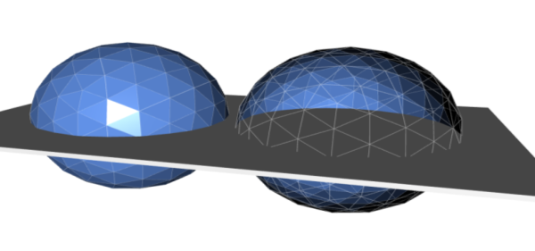
Бонус – няма принципна разлика
Изрязване на задни стени
Изрязване на предни стени

Slide 21
Цел 2
Рисуване с прозрачности
Прозрачни стени – лесен алгоритъм за рисуване, ако те са подредени отзад напред
Проблем
При въртене на обекти
При промяна на гледната точка

Slide 22
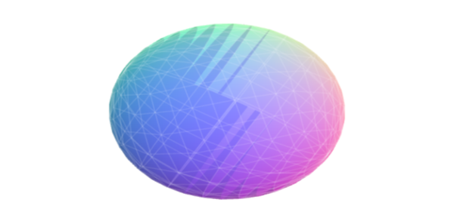
Дефектна прозрачност
Много е тежко всеки път да се сортират стените отзад-напред
Ако не се прави, става това:

Slide 23
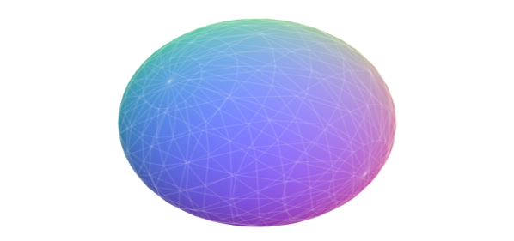
Решение с рисуване на две фази
Фаза 1: рисуват се всички задни стени
Фаза 2: рисуват се всички предни стени

Slide 24
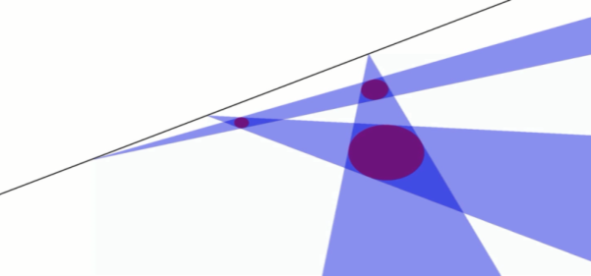
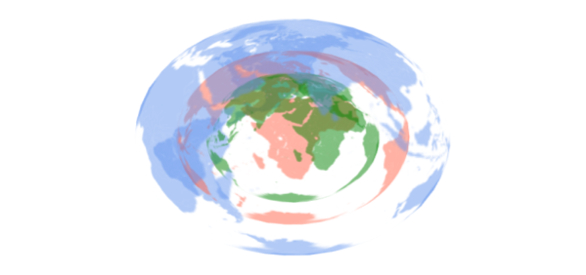
Примери
Примери с изрязване на стени
Теорема на Монж
Вложени земни кълба
“Monge's Circle Theorem”
http://youtu.be/LE3gQKeIyLM

Slide 25
Изрязване на скрити линии

Slide 26
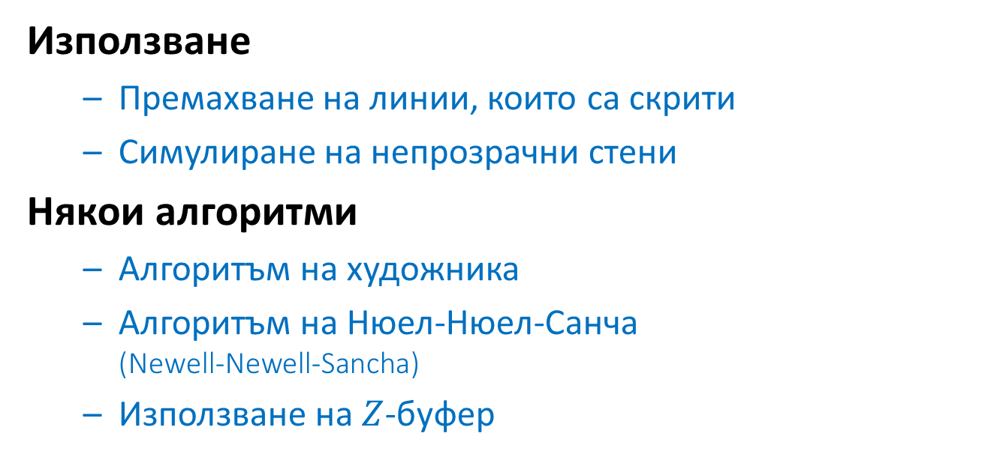
Изрязване на линии
Използване
Премахване на линии, които са скрити
Симулиране на непрозрачни стени
Някои алгоритми
Алгоритъм на художника
Алгоритъм на Нюел-Нюел-Санча
(Newell-Newell-Sancha)
Използване на $Z$-буфер

Slide 27
Алгоритъм на художника
Основна идея
Стените имат фиксиран приоритетен номер
Рисуват се според този номер
Новите стени се рисуват върху старите, заличавайки скритите елементи
Основна трудност
Установяване на номерацията

Slide 28
Рисуваме най-задния обект
№2
№3
№1

Slide 29
Рисуваме обекта над него
№2
№3

Slide 30
Рисуваме следващия обект
№3

Slide 31
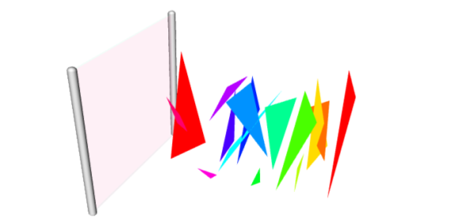
Да го раздвижим

Slide 32
Алгоритъм на Нюел-Нюел-Санча
Основна идея
Стените се рисуват последователно
Всяка заличава това под нея
Подредбата се прави в реално време
Проверява се дали две стени са потенциално пресичащи се – ако да, едната от тях се разделя
Приложим само за равнинни стени

Slide 33
Работи се на стъпки, започва се от най-леката
Ако някоя стъпка може да определи ред на рисуване, стъпките след нея не се прилагат

Slide 34




Стъпки на алгоритъма
Стъпка 1 – пресичане по $Z$
Проверява се дали две стени имат пресичане по $Z$
Ако нямат, по-далечната може да се нарисува първа
Понякога се прави предварително сортиране по $Z$
Z
$P$ е над $Q$, защото
най-ниската част на $P$ е над най-високата на $Q$
P
$$min⁡(Pz)$$
$$max⁡(Qz)$$
Q

Slide 35
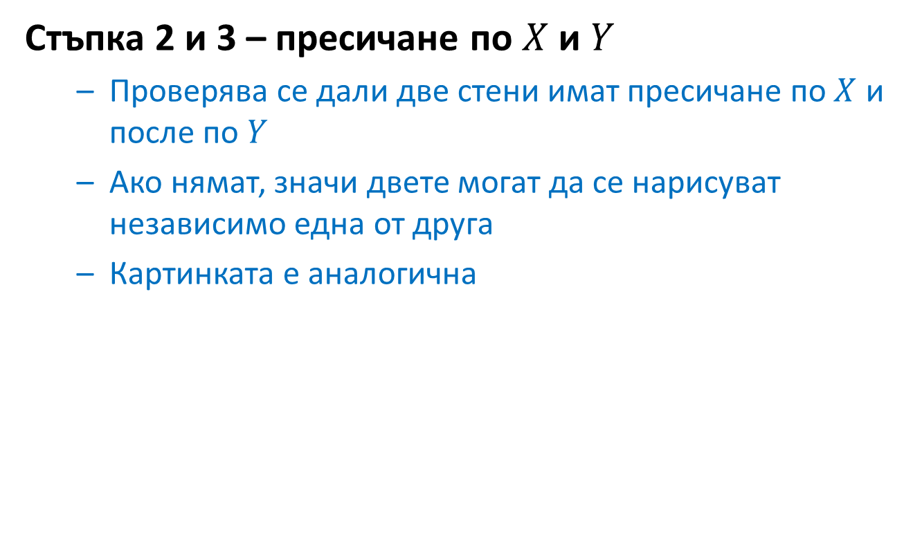
Стъпка 2 и 3 – пресичане по $X$ и $Y$
Проверява се дали две стени имат пресичане по $X$ и после по $Y$
Ако нямат, значи двете могат да се нарисуват независимо една от друга
Картинката е аналогична

Slide 36

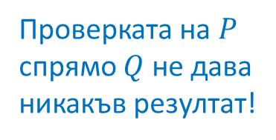
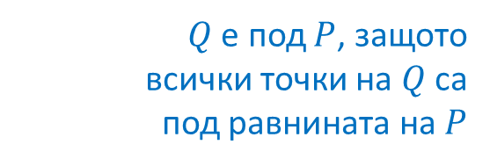
Стъпка 4 – част от полупространство
Всяка стена разделя пространството
Ако обект е изцяло в едното полупространство, значи ясно е над или под
Двупосочна проверка $P↔Q$ и $Q↔P$
Z
+
P
Проверката на $P$ спрямо $Q$ не дава никакъв резултат!
–
$Q$ е под $P$, защото
всички точки на $Q$ са под равнината на $P$
Q
–
–

Slide 37


Стъпка 5 – сечение
Ако растеризираните образи на $P$ и $Q$ не се пресичат, значи не си пречат
Реализира се чрез сечение на многоъгълници
Y
P
$P$ и $Q$ са независими
Q
X

Slide 38
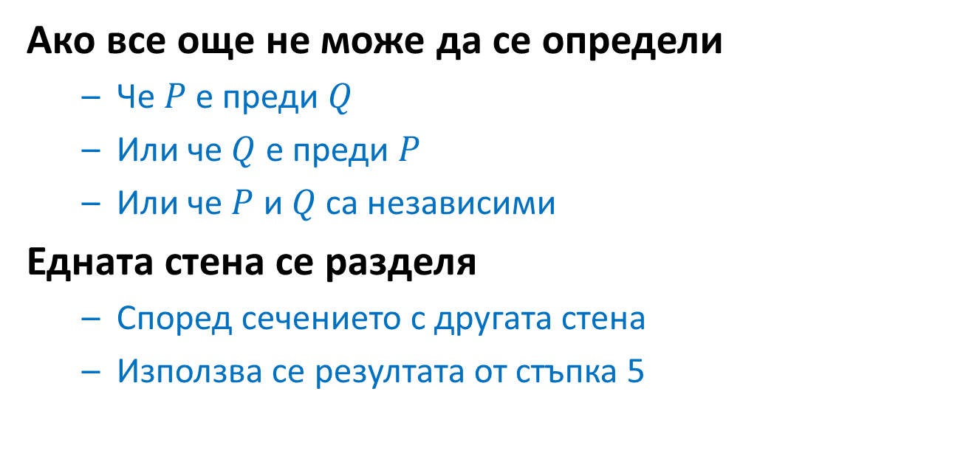
Ако все още не може да се определи
Че $P$ е преди $Q$
Или че $Q$ е преди $P$
Или че $P$ и $Q$ са независими
Едната стена се разделя
Според сечението с другата стена
Използва се резултата от стъпка 5

Slide 39

Пример
Проблемна конфигурация
Разбиване на $P$ от $Q$
P
1
5
Q
2
4
3

Slide 40
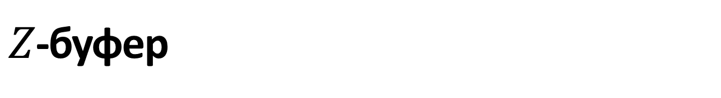
$Z$-буфер
Какво е Z-буфер
Допълнителен растерен слой
Всеки пиксел съдържа дълбочина
Характеристики
Скоростта не зависи от броя стени
Съществена е дълбочината на буфера

Slide 41
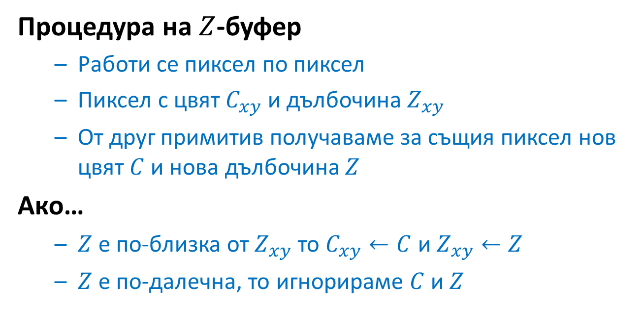
Процедура на $Z$-буфер
Работи се пиксел по пиксел
Пиксел с цвят $C_{xy}$ и дълбочина $Z_{xy}$
От друг примитив получаваме за същия пиксел нов цвят $C$ и нова дълбочина $Z$
Ако…
$Z$ е по-близка от $Z_{xy}$ то $C_{xy}←C$ и $Z_{xy}←Z$
$Z$ е по-далечна, то игнорираме $C$ и $Z$

Slide 42
Пример
Начална конфигурация
Двата буфера са празни (занулени)
Цветови буфер
Z-буфер
0
0
0
0
0
0
0
0
0
0
0
0
0
0
0
0
0
0
0
0
0
0
0
0
0
0
0
0
0
0
0
0
0
0
0
0
0
0
0
0
0
0
0
0
0
0
0
0
0

Slide 43

Бял квадрат на дълбочина 3
Само за примера приемаме, че за $Z$-буфера
Най-далечният пиксел е 0, а най-близкият е 9
Примитивите са хоризонтални квадрати
Цветови буфер
Z-буфер
0
0
0
0
0
0
0
0
3
3
3
0
0
0
0
3
3
3
0
0
0
0
3
3
3
0
0
0
0
0
0
0
0
0
0
0
0
0
0
0
0
0
0
0
0
0
0
0
0

Slide 44
Червен квадрат на дълбочина 7
Червените пиксели са над белите
И над черните
Дълбочина 7 е по-плитка от 0 и от 3
Цветови буфер
Z-буфер
0
0
0
0
0
0
0
0
3
3
3
0
0
0
0
3
3
3
0
0
0
0
3
3
7
7
7
0
0
0
0
7
7
7
0
0
0
0
7
7
7
0
0
0
0
0
0
0
0

Slide 45
Зелен квадрат на дълбочина 5
Зелените пиксели се разполагат над белите пиксели
В същото време те не променят червените пиксели
Цветови буфер
Z-буфер
0
0
0
0
0
0
0
0
3
3
3
0
0
0
0
3
5
5
5
0
0
0
3
5
7
7
7
0
0
0
5
7
7
7
0
0
0
0
7
7
7
0
0
0
0
0
0
0
0

Slide 46
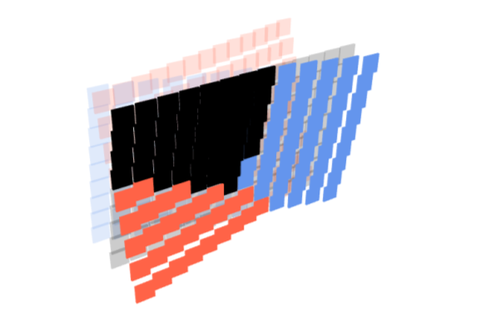
Илюстрация
С наклонени равнини
Пресичащи се

Slide 47
Въпроси?

Slide 48
Повече информация
[AGO2] стр. 266-284
[ALZH] гл. 6 и 7
[KLAW] стр. 161-176
[LASZ] стр. 145-154, 248-253
[MORT] стр. 308-312
[SEAK] стр. 39-41, 73, 161, 169
А също и:
Wolfram Mathworld: Plane
http://mathworld.wolfram.com/Plane.html

Slide 49
Край

